Slide 1
Podklady pro React EU

Slide 2
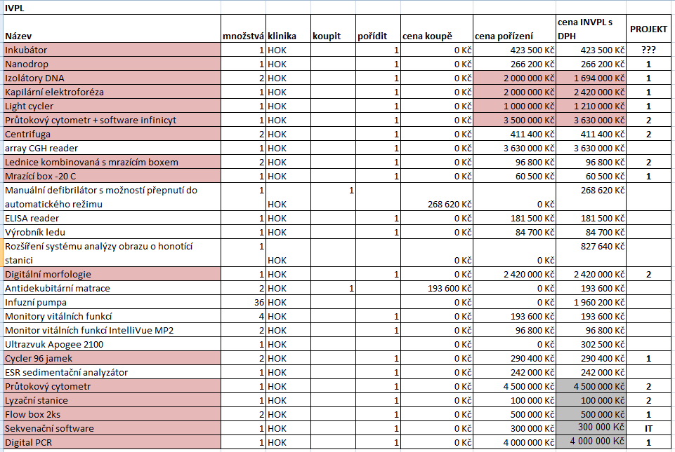
Investiční plán 2021

Slide 3
Přístroje
Probíhá specifikace několika zakázek financovaných z výnosů klinických studií
mrazicí box – 70 C bude instalace proběhla v 12/2020
bioanalyzér instalace proběhla 12/2020
sekvenční software dodán
Specifikace 2 ks mikroskopů – zatím není vypsáno VŘ
Centrifugy (3 ks minicentrifug) budou nakoupeny přes nákup – urgence p. Novák, nicméně už přislíbil termín
Zakoupen upgrade GenMarker, pro příští rok je však nutné vysoutěžit podporu tj. zařadit do plánu investic (v procesu)
Mol. Genetika upozorňuje na problém s cyclery, kde bude třeba nakoupit 1 nový cycler.
specifikace dr.Divoká – splněno zahájeno VŘ, bohužel je nutné jej zopakovat, jelikož nepřišla žádná nabídka
Cytogenetika – požadován nákup nové centrifugy- specifikace dodá Jana Balcárková – splněno předáno ing. Zemánkovi, procesuje se
Svářečka 80 tis. kč
Ledovník 87 tis. Kč
Mrazící box -80 C realizován říjen/litopad 2020

Slide 4
React Eu příprava MP
Projekt 2 – triážování pacientů
Cytometr 2ks dr. Pikalová, mgr. Grohman, doc. Slavík
Lyzační stanice dr. Pikalová, mgr. Grohman, doc. Slavík
Digitální morfologie mgr. Juráňová
Lednice kombinovaná Kadlecová
Centrifuga Kadlecová
Mikroskopy mgr. Juráňová, Kadlecová
Projekt 1 zvýšení kapacity mol.genetických laboratoří
Digital PCR dr. Divoká
Izolátory DNA dr. Divoká, doc. Slavík
Light cycler dr. Divoká, doc. Slavík + patologie
Kapilární elektroforéza dr. Divoká, doc. Slavík + Lékařská genetika
Sekvenační software dr. Divoká
Spektrofotometr na měření kvality DNA dr. Divoká
FlowBox 2ks dr. Skoumalová, dr. Nováková
Mrazící box -20 C Kadlecová – kontrola centrálního zadání
Mrazící box -80 C Kadlecová realizován
Cycler dr. Divoká - centrálně
Inkubátor dr. Skoumalová, dr. Nováková
Bioanalyzér Navrátilová realizován
Svářečka dr. Skoumalová, dr. Nováková
Výrobník ledu dr. Divoká

